Slide 1


Slide 2
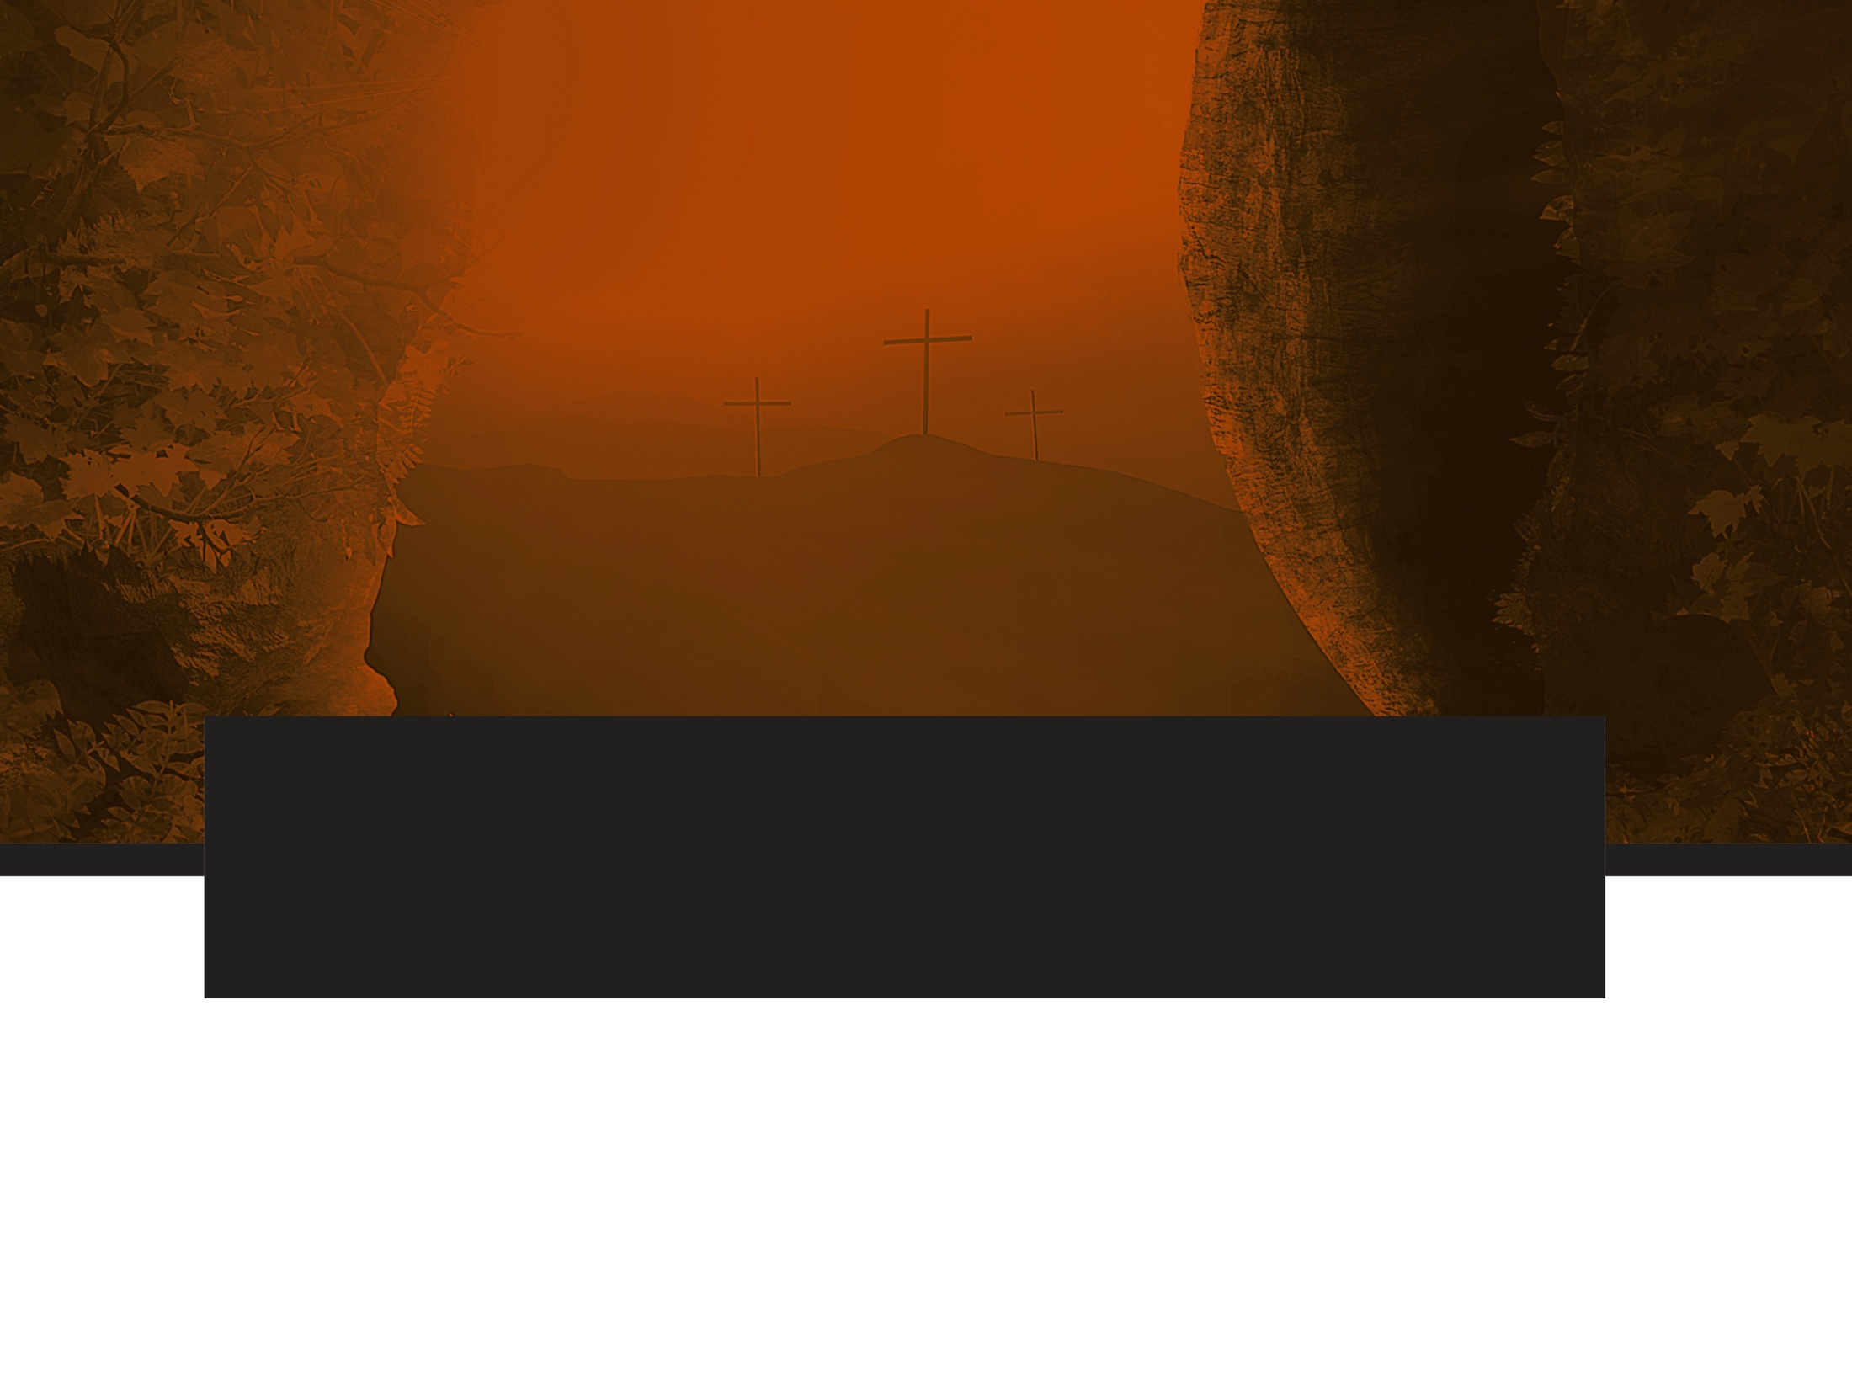
AUTORIDADE SOBRE A VIDA E A MORTE
JO 11-12
VERSÍCULO-CHAVE
“Disse-lhe Jesus: Eu sou a ressurreição e a vida. Quem crê em mim, ainda que morra, viverá; e todo o que vive e crê em mim não morrerá, eternamente” (Jo 11.25-26)

Slide 3
Alvo da Lição
Ao estudar esta lição, você vai confirmar a ideia de que o poder de Jesus transcende a vida e a morte.

Slide 4

Os capítulos 11 e 12 nos permitem:
Refletir sobre os dilemas naturais da vida e da morte,
Perceber a compaixão do Senhor por aqueles que sofrem o luto.
Confirma que Deus é o único que tem autoridade sobre a vida e a morte, tanto física como espiritual.

Slide 5

I. JESUS, O DOADOR DA VIDA
(Jo 11.1-44)
1. Pano de fundo (vs. 1-5)
O dilema de uma família amada por Jesus e que morava em Betânia (v. 5).
O drama se desenvolve a partir da enfermidade de Lázaro (v. 1) e o recado de suas irmãs (v. 3) a Jesus.
Lázaro faleceu (v. 14), mas esse não foi o desfecho da história.
O episódio revelaria a glória de Deus e a autoridade de Cristo sobre a morte (v.4).

Slide 6
I. JESUS, O DOADOR DA VIDA
(Jo 11.1-44)
2. Os discípulos são provados (vs. 6-16)
Jesus permanece dois dias no mesmo lugar (v. 6).
Depois, Jesus se dirige para a Judeia (v. 7).
Os discípulos temeram a perseguição (vs. 8-16).
Ansiedade x medo x incredulidade (v. 16).
Somos desafiados na obra do Senhor (vs. 9-10).

Slide 7
I. JESUS, O DOADOR DA VIDA
(Jo 11.1-44)
3. A família é provada (vs. 17-33)
Finalmente, Jesus chegou a Betânia (vs. 17, 39)
Marta foi ao encontro do Mestre, pois almejava consolo (vs. 20-24). Ela mesma estava meio cética.
Jesus reafirma sua autoridade (vs. 25-26)
Maria expressa sua adoração, mas também estava meio cética (v. 32).
Somos desafiados a crer no poder de Deus.

Slide 8
I. JESUS, O DOADOR DA VIDA
(Jo 11.1-44)
4. O milagre é realizado (vs. 34-44)
Não havia mais sentido em querer ver um corpo em estado de putrefação já há quatro dias (vs. 38-39).
Porém todos testemunharam o grande milagre da ressurreição (vs. 40-44).
Todos tiveram que reconhecer que Jesus é Senhor e Doador da vida!
Mas observe que há coisas que eu e você devemos fazer (vs. 39, 41).

